Slide 1
Workshop
Praktische hulpmiddelen
Janneke van der Velden, huisarts np / trainer / adviseur Pharos
19-04-2018
Notes:
Welkom en voorstellen

Slide 2
Kennismaking
POH?
Assistent?
Huisarts?
Leerdoelen?
Notes:
Graag maak ik allereerst even een rondje voor kennismaking. Ik ben erg benieuwd wat jullie achtergrond is en op welke manier je met deze patiënten te maken hebt. Wat hoop je graag te leren in deze workshop of vanavond? Wat zijn je ervaringen tot nu toe? Wat voor praktijk werk je? Mochten jullie vragen hebben die niet aan bod komen, dan kunnen we daar later op terugkomen, evt. per mail of via een volgende training.

Slide 3
Waarom?
Is uw zorg / praktijk toegankelijk voor laaggeletterden en mensen met beperkte gezondheidsvaardigeden?
Herkennen
Communiceren: in gesprek, maar ook schriftelijke communicatie bijv. via website, folders etc.

Slide 4
Bewustwording
https://www.lhv.nl/service/toolkit-laaggeletterdheid
Notes:
Krijg vaak vragen van hoe kan dat nou, in NL hebben we toch een leerplicht? Hopelijk dat dit filmpje meer duidelijkheid geeft. Bron: LHV toolkit laaggeletterdheid

Slide 5
Herkennen van laaggeletterdheid wees alert bij:
Liever langskomen dan bellen
Vaak herhaalmedicatie te laat of dubbel
Patient stelt nooit vragen
Instructies niet opgevolgd (medicatie) – geen verbetering klachten

Slide 6
Herkenningswijzer
E-learning!
Notes:
Dan beginnen we met het contact aan de balie of telefoon. Dit eerste contact is een belangrijk moment in het herkennen van de patiënten. Het telefonisch contact kan voor sommige ptn al een enorme drempel zijn. Zij komen dus liever aan de balie. Het kan nuttig zijn dat de assistente dit er dus bij zet bij de afspraak. Er zijn 2 belangrijke items uit de toolkit die hierbij kunnen ondersteunen: de e-learning, een veilige manier om assistentes kennis te laten maken. Gratis te volgen, geef ze er eens een uur de tijd voor. Daarnaast de herkenningswijzer. Leg deze in de koffiekamer, of hang deze op bij de assistentes. Het herinnert ze dan aan het geleerde uit de e-learning en geeft meer houvast aan het herkennen.

Slide 7
In de spreekkamer
Notes:
Dan gaan we door naar de spreekkamer. In de andere workshop leren jullie hoe je je communicatie kan aanpassen. Hoe ondersteunt de toolkit er dan bij? De toolkit geeft uiteraard achtergrond informatie over hoe dit aan te passen. Er is een checklist toegevoegd die je kan gebruiken om bij jezelf na te gaan of je eraan gedacht hebt. Een idee in het gebruik zou kunnen zijn: heb je een aios of dokterass / poh in opleiding: laat ze eens een consult opnemen en gebruik de checklist om samen terug te kijken. Direct een mooi onderwerp voor een leergesprek.

Slide 8
Belangrijkste tip voor begrijpelijke communicatie
Is de boodschap overgekomen?
Vragen of de patiënt in eigen woorden kan vertellen wat je hebt uitgelegd:
Ik wil weten of ik het goed heb uitgelegd, kunt u mij vertellen wat u nu moet doen?

Slide 9
Teach back
Notes:
https://www.youtube.com/watch?v=Qg78NzjLcrQ

Slide 10
Beeldmateriaal - voorlichting
Waarom? -> de meeste mensen onthouden mondelinge uitleg met plaatjes erbij het langst
Heldere plaatjes/foto’s die:
bij de beleving van de patiënt passen
concreet zijn
eenduidig zijn
Je moet 90% van de tekst kunnen lezen om te begrijpen wat er staat!
Notes:
Schaamte

Slide 11
Beeldmateriaal - voorlichting
Veel materiaal niet geschikt voor laaggeletterden

Slide 12
Beeldmateriaal - voorlichting

Slide 13
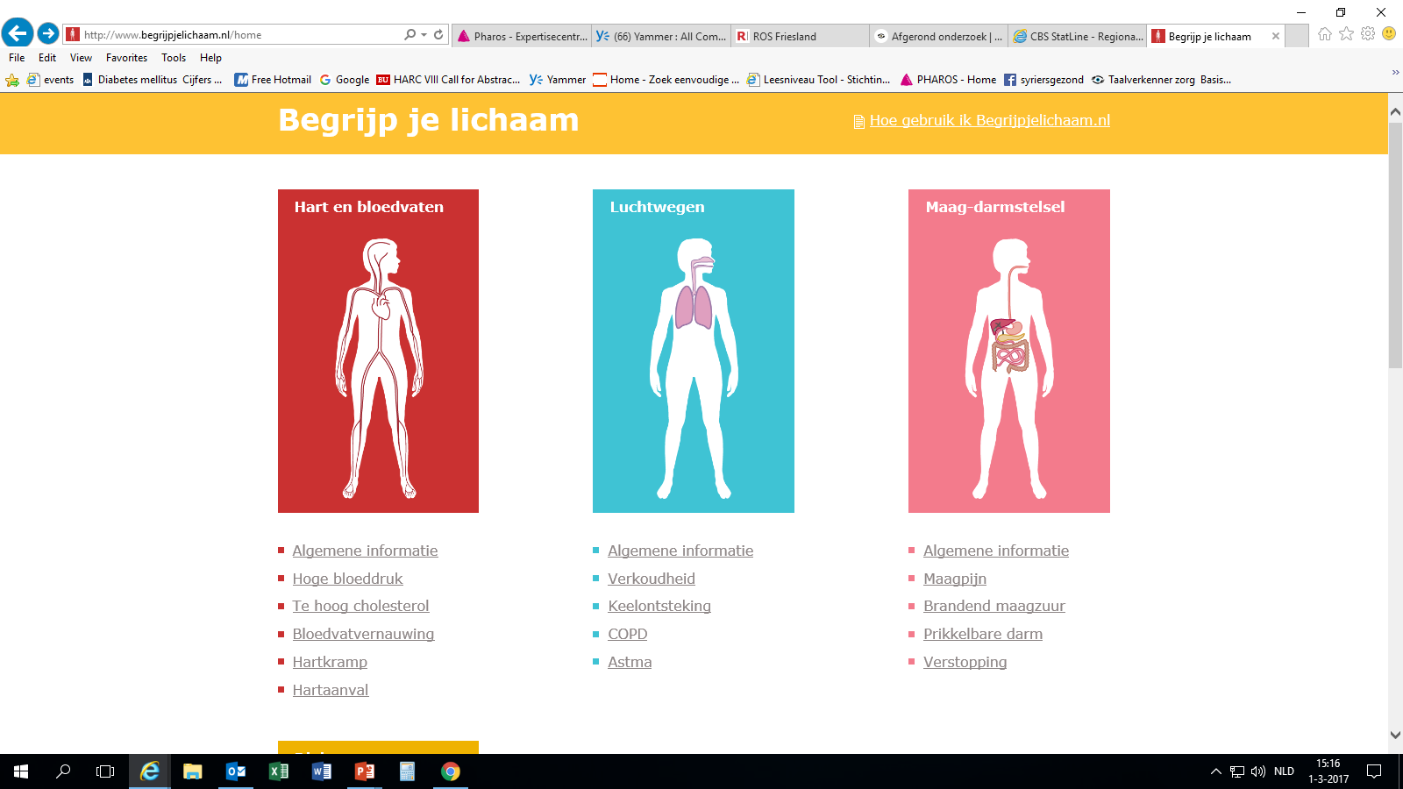
www.begrijpjelichaam.nl
Notes:
Het is belangrijk dat de mondelinge uitleg wordt ondersteund met beeldmateriaal. Op deze manier wordt de uitleg en instructies veel beter begrepen en onthouden. Plaatjes moeten passen bij de beleving van de patiënt. Ze moeten concreet zijn en het is belangrijk dat ze worden getest bij de doelgroep.
www.begrijpjelichaam.nl is een website waar eenvoudige afbeeldingen en teksten te vinden zijn over veelvoorkomende ziektebeelden. Het is eenvoudig in de spreekkamer te gebruiken. Op dit moment bevat het de onderwerpen hart, longen, maag- en darmklachten en diabetes. Op termijn zal de website verder worden uitgebreid met andere onderwerpen zoals seksuele gezondheid.

Slide 14
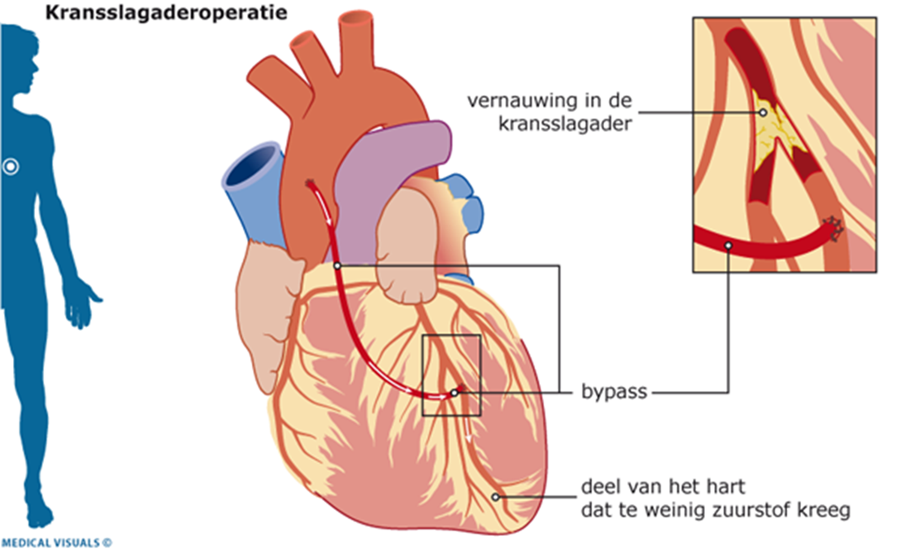
Beeldmateriaal - voorlichting

Slide 15
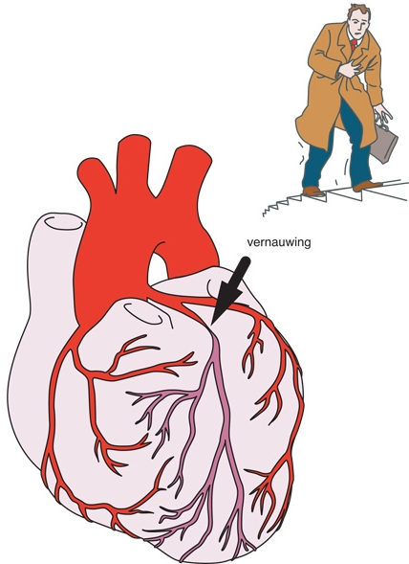
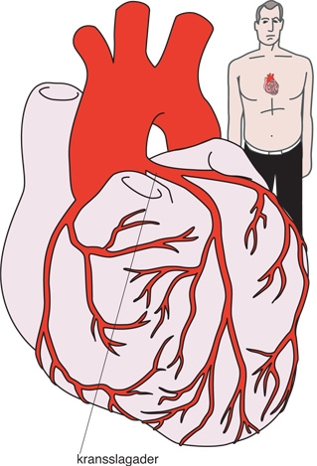
Beeldmateriaal - voorlichting

Slide 16
Beeldmateriaal – voorlichting: Begrijp je lichaam
Notes:
Getest bij laaggeletterden

Slide 17
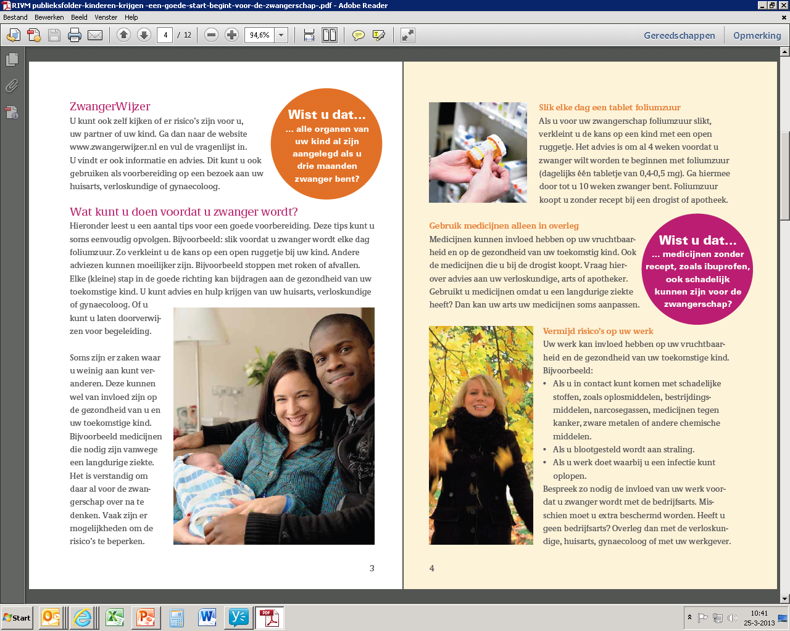
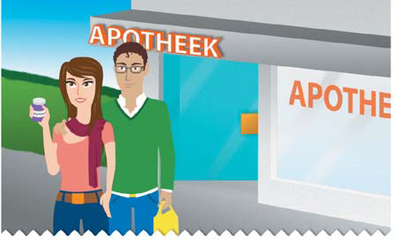
Voorlichting
Brochure of Erfocentrum & RIVM; Zwanger worden
www.strakszwangerworden.nl

Slide 18
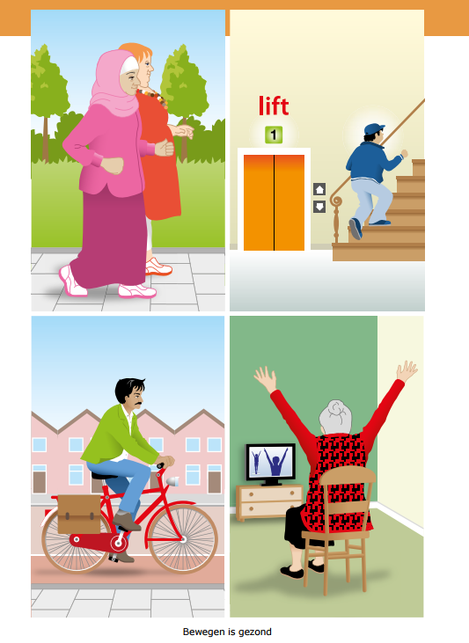
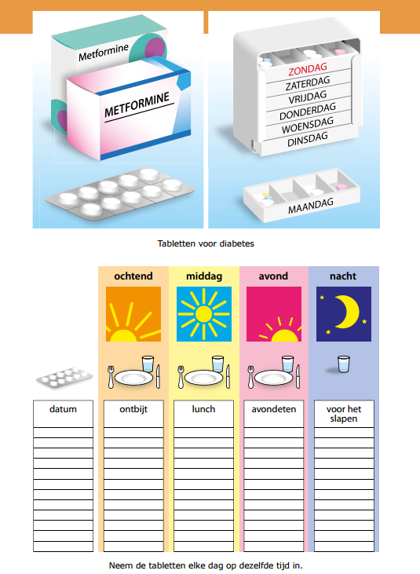
Handboek diabetes
Notes:
Voor zorgverleners die met diabeten werken is een handboek ontwikkeld.: ‘Ik heb diabetes. Wat kan ik doen?’ Het is gericht op patiënten met beperkte gezondheidsvaardigheden. Een praktische klapper (A5) om mee te geven aan diabetespatiënten die behoefte hebben aan eenvoudige uitleg. De patiënt neemt de klapper elk consult mee. Zorgverleners kunnen het handboek gratis bestellen via http://www.pharos.nl/nl/kenniscentrum/chronische-aandoeningen/diabetes/voorlichtingsmateriaal-diabetes

Slide 19
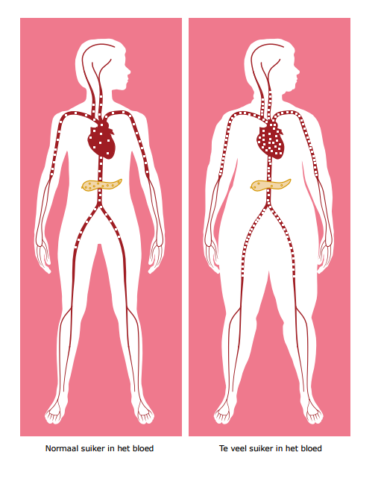
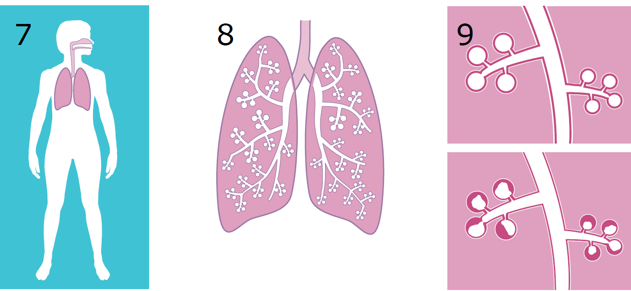
http://www.pharos.nl/eenvoudigvoorlichtingsmateriaal

Slide 20
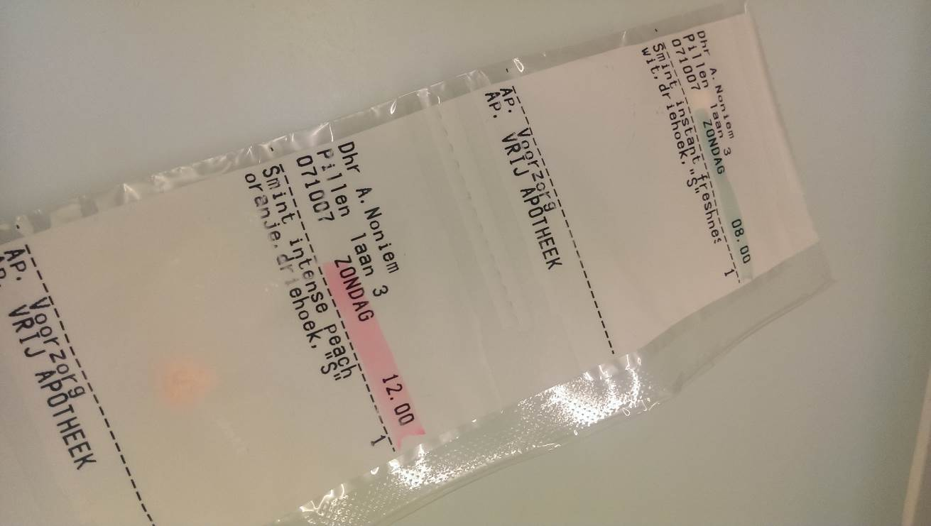
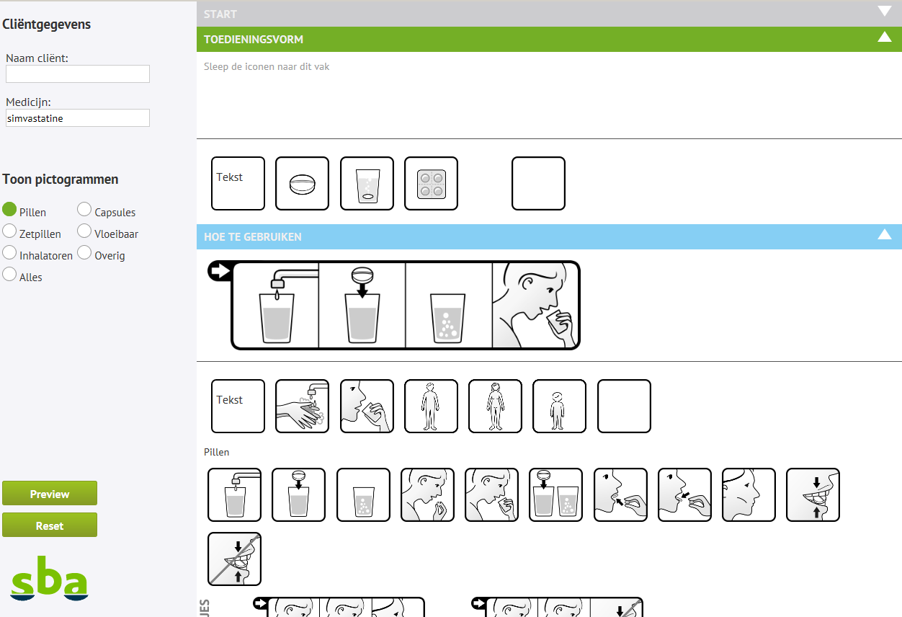
Medicijngebruik
www.knmp.nl/lg
Notes:
Volgende onderdeel waar de LHV toolkit op in gaat het medicijngebruik. Ik heb daar al een korte introductie op gegeven. Uit onderzoek blijkt dat de helft van de apotheek bezoekers beperkte gezondheidsvaardigheden heeft. Net zoals dat wij huisartsen hiervan bewust maken, doen we dit ook voor apothekers. Ook voor hen is een toolkit beschikbaar, bespreek het dus eens met elkaar.
Voorbeeld van aanpassen communicatie en teach-back methode is uiteraard hier ook van toepassing. Baxter echter niet altijd dé oplossing.

Slide 21
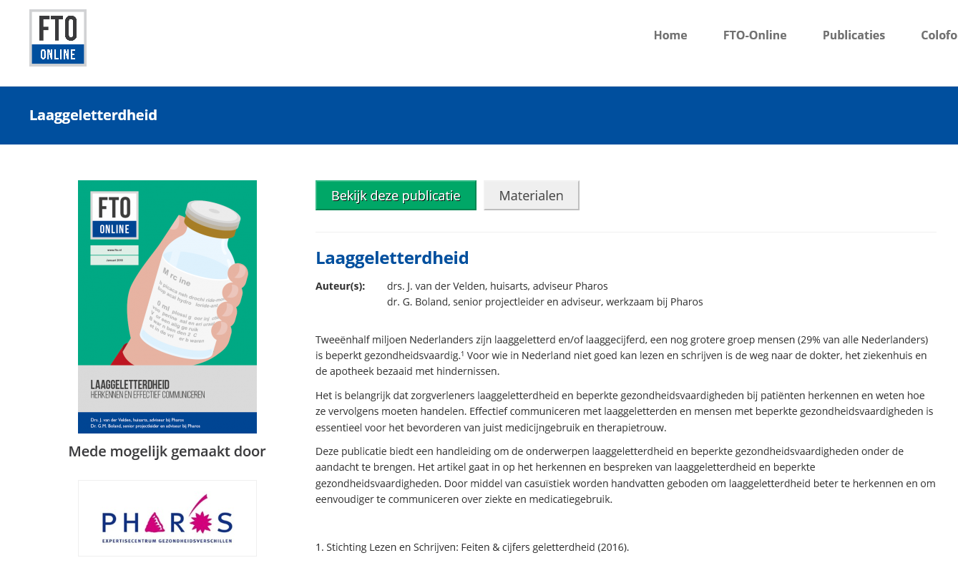
Samenwerking
Bespreking werkoverleg
FTO module gratis online beschikbaar
https://www.fto.nl/summary/152
Notes:
Volgende onderdeel waar de LHV toolkit op in gaat het medicijngebruik. Ik heb daar al een korte introductie op gegeven. Uit onderzoek blijkt dat de helft van de apotheek bezoekers beperkte gezondheidsvaardigheden heeft. Net zoals dat wij huisartsen hiervan bewust maken, doen we dit ook voor apothekers. Ook voor hen is een toolkit beschikbaar, bespreek het dus eens met elkaar.
Voorbeeld van aanpassen communicatie en teach-back methode is uiteraard hier ook van toepassing. Baxter echter niet altijd dé oplossing.

Slide 22
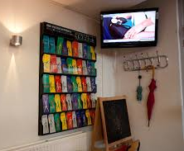
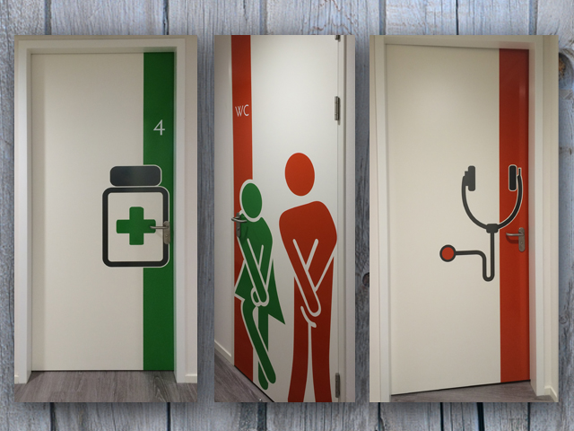
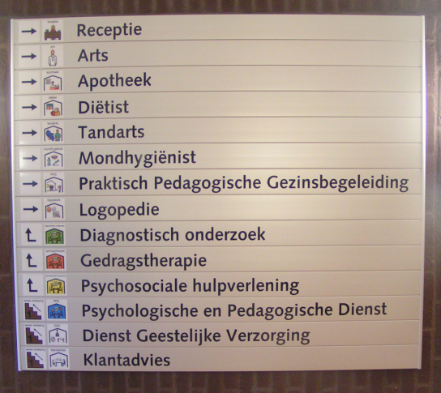
Praktijkcheck
Met ervaringsdeskundige
Notes:
Met de praktijkcheck kan je bekijken of je praktijk wel is ingesteld op laaggeletterden patiënten. Bekijk morgen de praktijk eens vanuit het perspectief van een laaggeletterde. Staat duidelijk aangegeven of de patiënt zich moet melden? En waar? Bordjes duidelijk? Bloed afname? Openingstijden? Hangen er veel poster, wat voor posters, reclame? Afleiding? Heb je een tv scherm, hoe lang staat welke tekst in beeld?

Slide 23
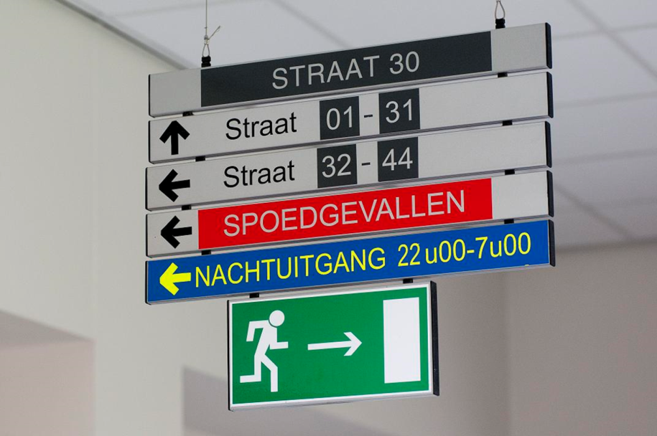
Praktijkcheck
Bewegwijzering:
goed contrast
gebruik grote letters & vermijd hoofdletters
gebruik geen schematische pictogrammen maar tekeningen met duidelijke gezichten, kleding etc.
Geen bewegwijzering voor medewerkers.
Notes:
Met de praktijkcheck kan je bekijken of je praktijk wel is ingesteld op laaggeletterden patiënten. Bekijk morgen de praktijk eens vanuit het perspectief van een laaggeletterde. Staat duidelijk aangegeven of de patiënt zich moet melden? En waar? Bordjes duidelijk? Bloed prikken? Openingstijden? Hangen er veel poster, wat voor posters, reclame? Afleiding? Heb je een tv scherm, hoe lang staat welke tekst in beeld?

Slide 24
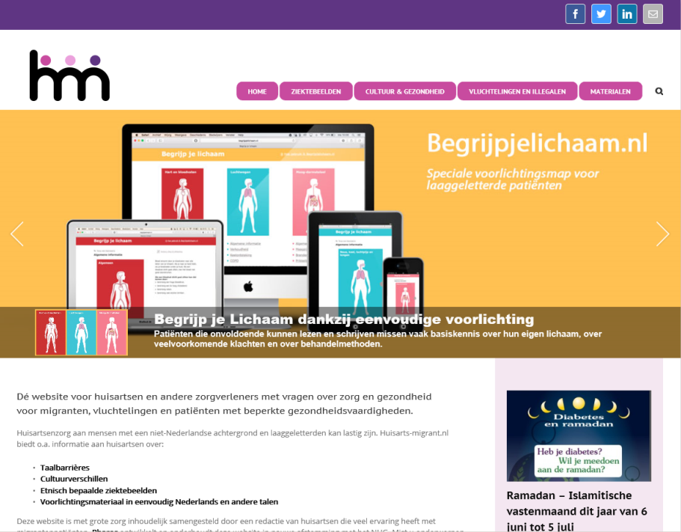
www.huisarts-migrant.nl
Dé website voor huisartsen en andere zorgverleners met vragen over zorg en gezondheid voor migranten, vluchtelingen en patiënten met beperkte gezondheidsvaardigheden.
Zorg voor laaggeletterden, migranten en sociaal kwetsbaren
In de huisartsenpraktijk
Praktische tips en inspirerende voorbeelden

Slide 25
Hulpmiddelen:
Voor alle praktijk medewerkers;
Geeft praktische ondersteuning bij herkennen en communiceren; filmpjes, scholing en checklists;
Stimuleert eens kritisch je praktijkomgeving te bekijken.

Slide 26
Take home messages
Wees alert op laaggeletterdheid
Gebruik de hulpmiddelen!
j.velden@pharos.nl
Notes:
Welkom en voorstellen

